Slide 1
圆柱的体积
大竹县蒲包乡中心小学 郑丽芳

Slide 2
h=16cm
h=4dm
2
S底=16dm
2
S底=10cm
3
3
10×16=160(cm )
16×4=64 ( dm )

Slide 3
高
宽
长
棱长
长方体的体积=长×宽×高
正方体的体积=棱长×棱长×棱长
长方体(正方体)的体积=底面积×高
V=s h

Slide 4
什么是圆柱的体积？
圆柱所占空间的大小叫做圆柱的体积

Slide 7
......
转化
（ ）
圆 长方形

Slide 8
既然圆可以转化成近似的长方形计算面积，那么圆柱能不能转化成学过的立体图形计算体积吗？

Slide 9
学生小组讨论、交流
（1）你准备把圆柱转化成什么立体图形？
（2）你是怎样把圆柱转化成这个立体图形的？
（3）转化后的立体图形与原来的圆柱比较，什么变了？什么没变？

Slide 44
把圆柱的底面平均分的份数越多，切拼成的立体图形越
接近长方体

Slide 46
思考：
转化后的长方体与原来的圆柱比较，什么变了？什么没变？

Slide 47
长方体的底面积
=
圆柱的底面积
长方体的高
=
圆柱的高
长方体的体积
=
圆柱的体积

Slide 48
把圆柱体切割拼成近似（ ），它们的（ ）相等。长方体的高就是圆柱体的（ ），长方体的底面积就是圆柱体的( )，因为长方体的体积=(
),所以圆柱体的体积=（ ）。用字母“V”表示（ ），“S”表示（ ），“h”表示（ ），那么，圆柱体体积用字母表示为（ ）
长方体
体积
高
底面积
底面积×高
底面积×高
体积
底面积
高
v=sh
我的收获
我的收获

Slide 49
计算下面圆柱的体积
例1
5分米
4cm
.
3分米
2
2
s=20cm
3.14 ×3 ×7
=28.26×5
=141.3( dm )
3
4× 20=80（ cm ）
3

Slide 50
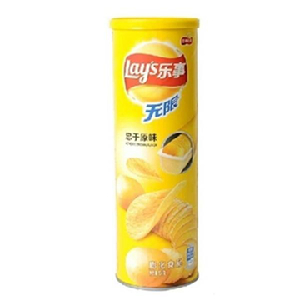
例2
已测得圆柱体薯片盒的底面直径是6厘米，高是20厘米，它的体积是多少？
第一步：求圆柱的底面半径
第二步：求圆柱的底面面积
第三步：求圆柱的体积

Slide 51
例3
一根圆柱形铁棒,底面周长是12.56厘米,长是100厘米,它的体积是多少?
第一步：求圆柱的底面半径
第二步：求圆柱的底面面积
第三步：求圆柱的体积

Slide 53
思考
（1）已知圆柱的半径和高，怎样求圆柱的体积？公式是什么？
（2）已知圆柱的直径和高，怎样求圆柱的体积？公式是什么？
（3）已知圆柱的周长和高，怎样求圆柱的体积？公式是什么?

